Slide 1
大型語言模型 LoRA 微調訓練
SDPMLab, NKNU
軟體開發與流程管理實驗室 - 國立高雄師範大學

Slide 2
1. 模型微調介紹

Slide 3
什麼是模型微調(Fine-Tuning)?
定義與概念
在已預先訓練好的模型上，針對特定任務進行再訓練。
是一種遷移學習技術(Transfer Learning)。
實際例子
使用 BERT 微調 “情感分類模型”
使用 Llama 微調 “客戶資訊服務模型”

Slide 4
為什麼需要微調？
優點分析
知識遷移：利用大模型已學到的語言知識，少量資料即可訓練。
任務專精：提升特定任務（如 QA、摘要、分類）表現。
節省資源：比起從頭訓練，微調成本與時間大幅下降。
實務需求
讓 LLM 對「自家資料」有理解能力，如法律、金融、醫療等。

Slide 5
微調的工作流程(1/4)
1. 選定基礎模型
(如 Llama 或 Gemma)

Slide 6
微調的工作流程(2/4)
1. 選定基礎模型
(如 Llama 或 Gemma)
2. 收集任務資料
(通常為 input/output 對)

Slide 7
微調的工作流程(3/4)
1. 選定基礎模型
(如 Llama 或 Gemma)
2. 收集任務資料
(通常為 input/output 對)
3. 決定微調方法
(全參數、部分參數如 LoRA)

Slide 8
微調的工作流程(4/4)
1. 選定基礎模型
(如 Llama 或 Gemma)
2. 收集任務資料
(通常為 input/output 對)
3. 決定微調方法
(全參數、部分參數如 LoRA)
4. 訓練模型

Slide 9
2. LoRA 微調方法介紹
LoRA: Low-Rank Adaptation of Large Language Models https://arxiv.org/abs/2106.09685

Slide 10
什麼是 LoRA(Low-Rank Adaptation)？
定義與概念
LoRA 是一種低秩適應微調技術。
在不改變原始模型參數的前提下，引入少量可訓練參數。
適用於大型語言模型(LLM) 微調。
解決問題
降地計算需求：大型模型參數太多，完整微調資源需求大。
節省時間成本：只訓練部分參數，節省成本與時間。

Slide 11
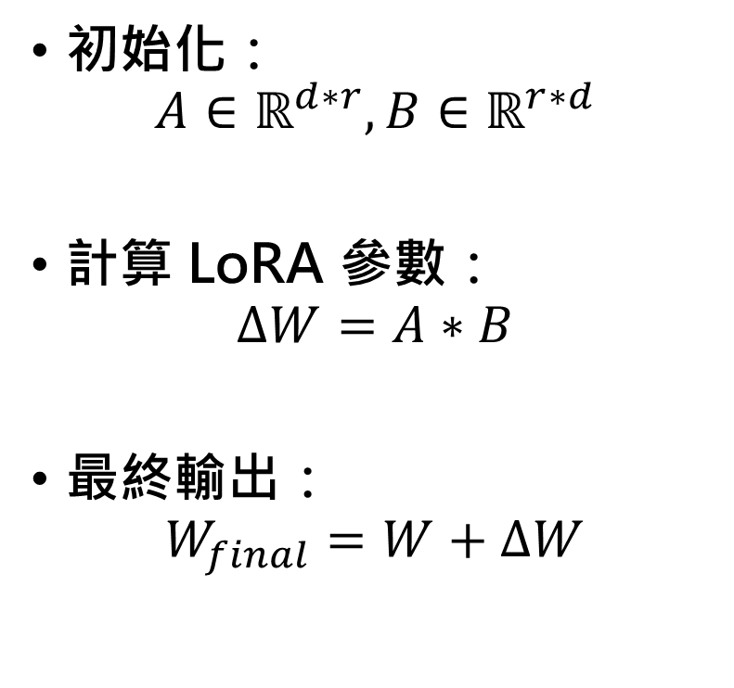
LoRA 的原理
初始化：
$$A∈ℝ^{d∗r}, B∈ℝ^{r∗d}$$
計算 LoRA 參數：
$$∆W=A∗B$$
最終輸出：
$$W_{final}=W+∆W$$
圖片來源:https://blog.philip-huang.tech/?page=peft-overview

Slide 12
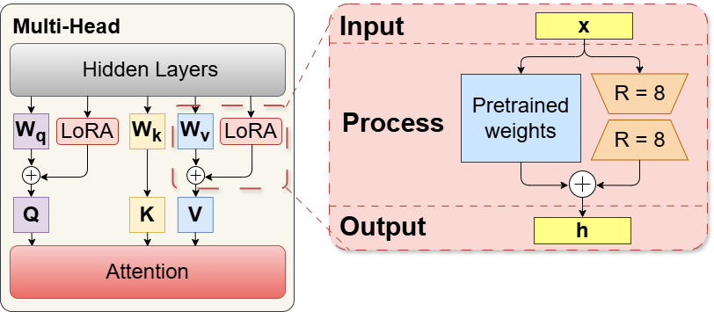
LLM 微調任務中 LoRA 的應用
注意力矩陣微調：
查詢（Query）
鍵（Key）
值（Value）

Slide 13
3. LLM 的 Tokenizer

Slide 14
Tokenizer 作用
分詞演算法：BPE (Byte Pair Encoding) 子詞切分。
詞彙表映射：將詞彙轉換為唯一 ID。
特殊 Token 處理：<bos>, <eos>, <pad>等。
注意力遮罩：生成 attention_mask 陣列，那些 Token 應該注意。
Token 解碼：將唯一 ID 轉換回對應詞彙。
BPE: https://arxiv.org/pdf/2411.08671

Slide 15
Tokenizer-Encode(1/3)
“Hello world!”
TEXT

Slide 16
Tokenizer-Encode(2/3)
“Hello world!”
[“He”, “l”, “l”, “o”, “wo”, “r”, “l”, “d”, “!”]
TEXT
BPE

Slide 17
Tokenizer-Encode(3/3)
“Hello world!”
[“He”, “l”, “l”, “o”, “wo”, “r”, “l”, “d”, “!”]
[10, 25, 25, 12, 4, 75, 25, 17, 8]
TEXT
BPE
TOKEN

Slide 18
Tokenizer-Decode(1/3)
[10, 25, 25, 12, 4, 75, 25, 17, 8]
TOKEN

Slide 19
Tokenizer-Decode(2/3)
4 : “wo”
8 : “!”
10 : “He”
12 : “o”
17 : “d”
25 : “l”
75 : “r”
[10, 25, 25, 12, 4, 75, 25, 17, 8]
TOKEN
TOKEN MAP

Slide 20
Tokenizer-Decode(3/3)
4 : “wo”
8 : “!”
10 : “He”
12 : “o”
17 : “d”
25 : “l”
75 : “r”
[10, 25, 25, 12, 4, 75, 25, 17, 8]
“Hello world!”
TOKEN
TEXT
TOKEN MAP

Slide 21
4. LLM 結合 LoRA 的推理流程

Slide 22
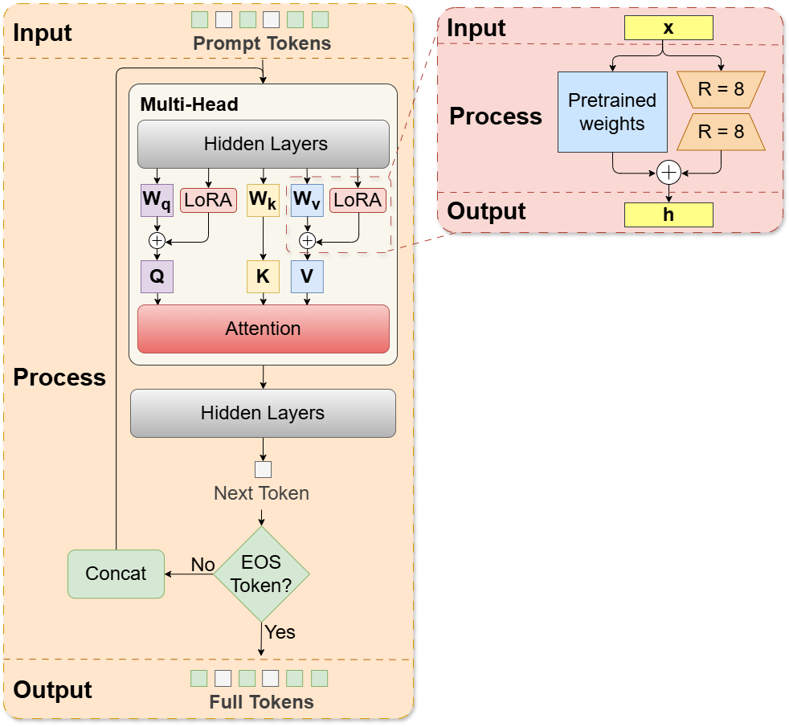
LLM 結合 LoRA 的推理流程(1/4)

Slide 23
LLM 結合 LoRA 的推理流程(2/4)

Slide 24
LLM 結合 LoRA 的推理流程(3/4)

Slide 25
LLM 結合 LoRA 的推理流程(4/4)

Slide 26
5. 交叉熵損失函數
Cross-entropy loss function
大多數 LLM 預設的訓練優化目標

Slide 27
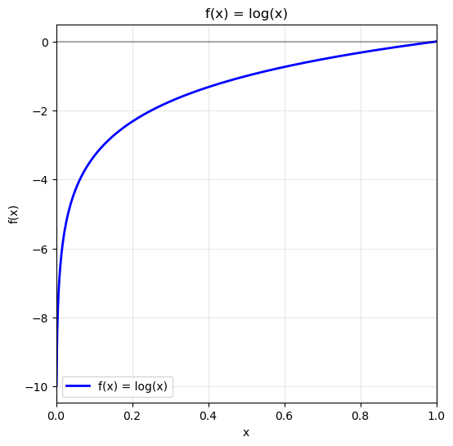
Log₂(x) 曲線圖-複習
當 x 越靠近 1，結果越靠近 0。
當 x 越靠近 0，結果越靠近負無限。
一些採樣：
Log₂ (1.0) = 0.00
Log₂ (0.5) = -1.00
Log₂ (0.1) = -3.32
對數 wiki: https://zh.wikipedia.org/zh-tw/%E5%AF%B9%E6%95%B0

Slide 28
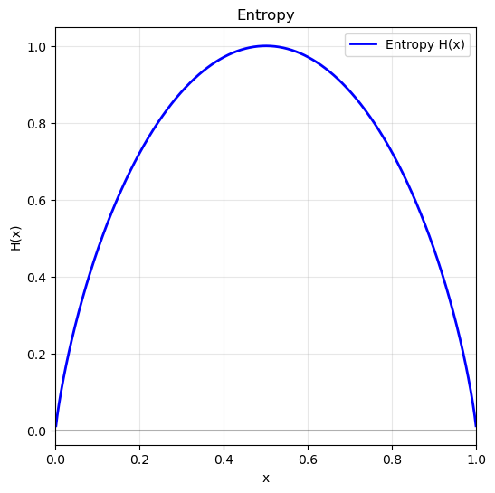
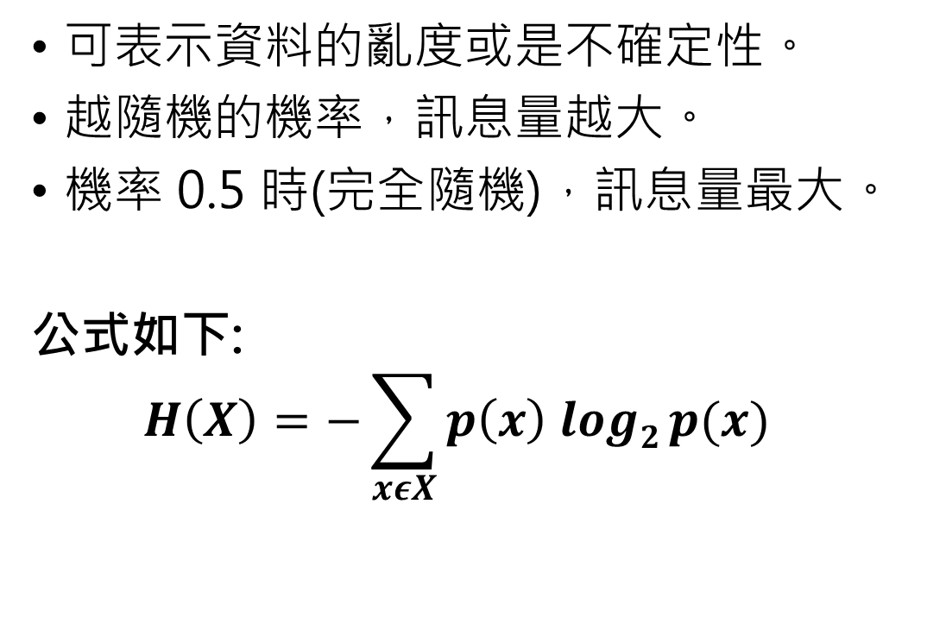
熵(Entropy)(1/2)
可表示資料的亂度或是不確定性。
越隨機的機率，訊息量越大。
機率 0.5 時(完全隨機)，訊息量最大。
公式如下:
$$H\left(X\right)=−\sum_{xεX}{p\left(x\right) log2 p(x)}$$
Entropy (information theory) wiki: https://en.wikipedia.org/wiki/Entropy_(information_theory)

Slide 29
熵(Entropy)(2/2)
案例一：
設 A 案例 p(正確辨識) = 0.4，那 p(辨識錯誤) = 1 – 0.4 = 0.6
Entropy: H(A) = - (0.4 log₂ 0.4 + 0.6 log₂ 0.6) = 0.971
正確辨識機率為 0.4，很難猜到辨識結果(訊息量大)
案例二：
設 B 案例 p(正確辨識) = 0.99 ，那 p(辨識錯誤) = 1 – 0.99 = 0.01
Entropy: H(B) = - (0.99 log₂ 0.99 + 0.01 log₂ 0.01) = 0.081
正確辨識機率為 0.99，很容易猜到辨識結果(訊息量小)

Slide 30
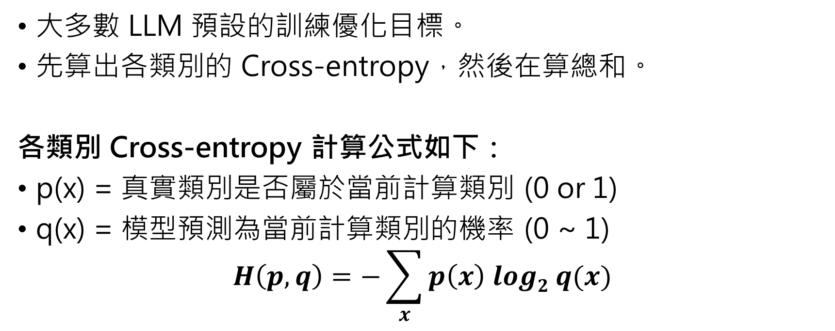
交叉熵(Cross-entropy)(1/2)
大多數 LLM 預設的訓練優化目標。
先算出各類別的 Cross-entropy，然後在算總和。
各類別 Cross-entropy 計算公式如下：
p(x) = 真實類別是否屬於當前計算類別 (0 or 1)
q(x) = 模型預測為當前計算類別的機率 (0 ~ 1)
$$H\left(p, q\right)=−\sum_{x}{p\left(x\right) log2 q(x)}$$
交叉熵 wiki: https://zh.wikipedia.org/zh-tw/%E4%BA%A4%E5%8F%89%E7%86%B5

Slide 31

交叉熵(Cross-entropy)(2/2)
範例表格：
男生的 CE：$0.737=−(1∗log2\left(0.6\right)+0∗log2(0.2))$
女生的 CE：$0.322=−\left(0∗log2\left(0.4\right)+1∗log2\left(0.8\right)\right)$
模型的 CE：$1.059=男生的 CE+女生的 CE$
Case | True Label | Model Prediction
 |  | 男生 | 女生
1 | 男生 | 0.6 | 0.4
2 | 女生 | 0.2 | 0.8

Slide 32
6. Lab：微調出一個寫歌 LLM

Slide 33
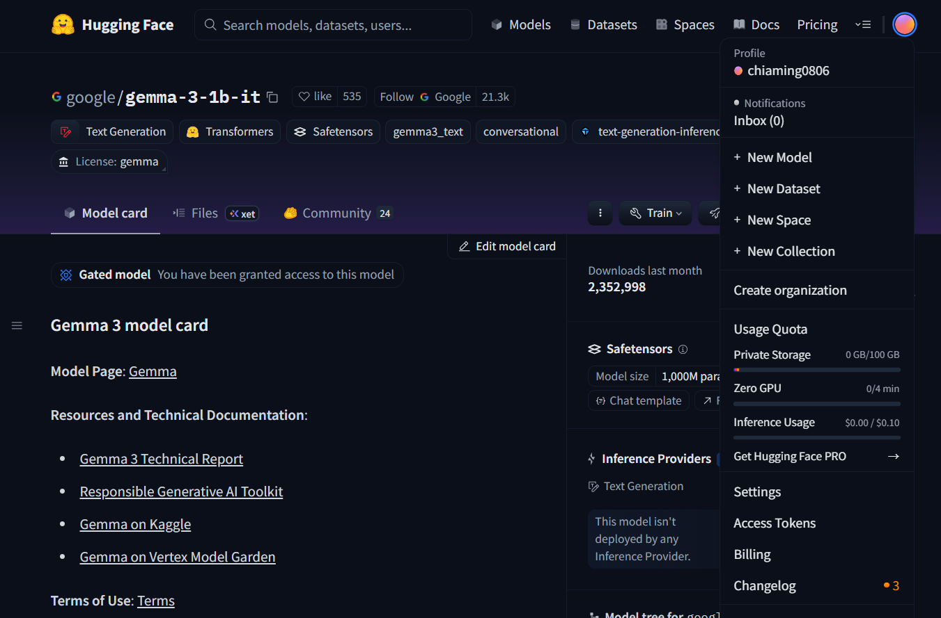
獲取 HuggingFace Token(1/4)
1
2

Slide 34
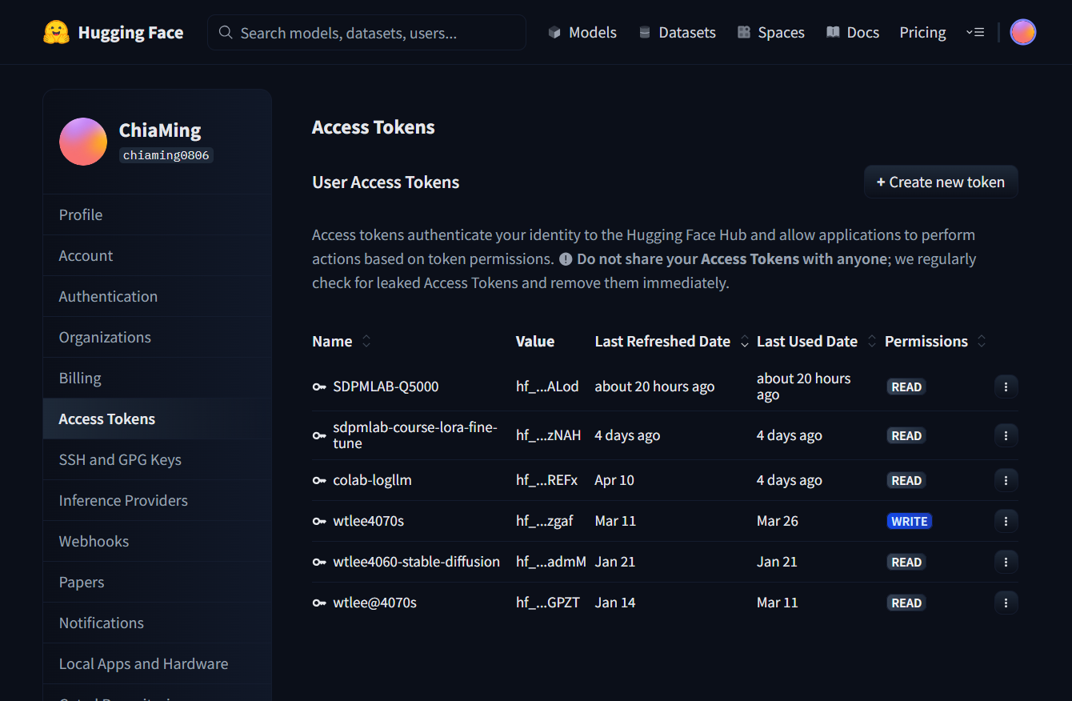
獲取 HuggingFace Token(2/4)
3

Slide 35
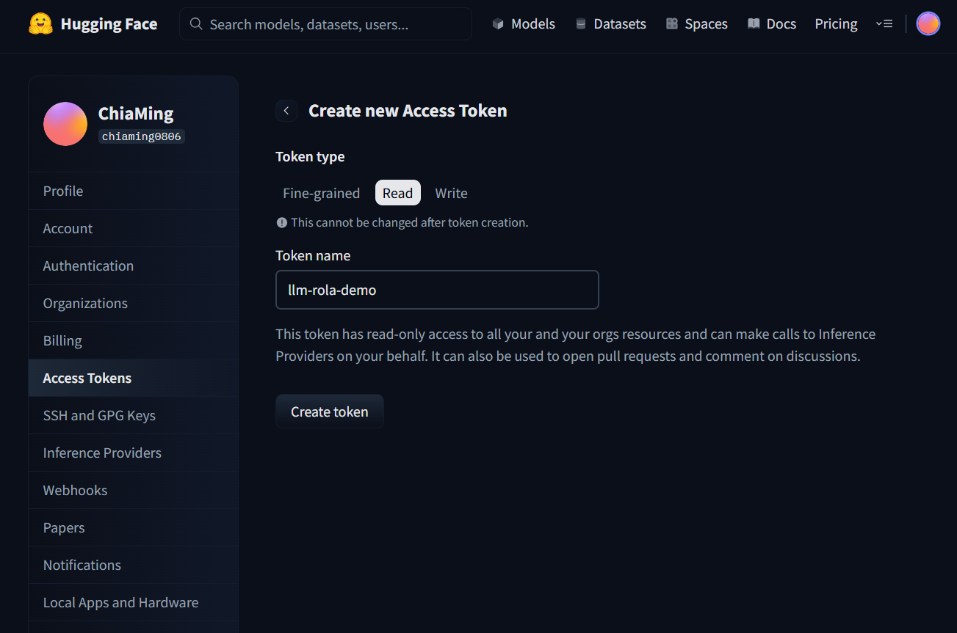
獲取 HuggingFace Token(3/4)
4
5
6

Slide 36
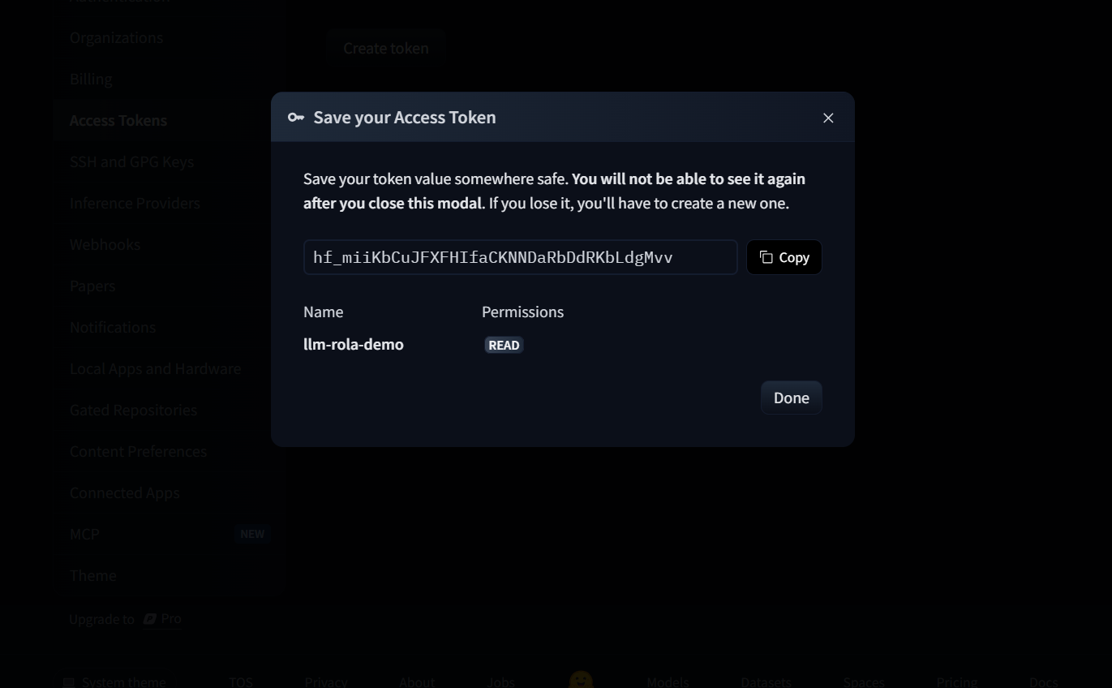
獲取 HuggingFace Token(4/4)
5
請留存好這個 HF_TOKEN 後續 Lab 會使用到

Slide 37
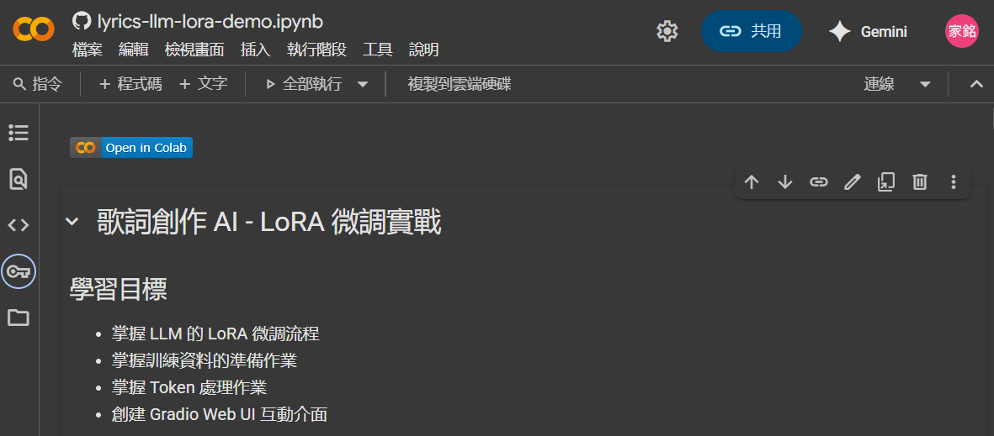
設定 Colab Secret(1/2)
1

Slide 38
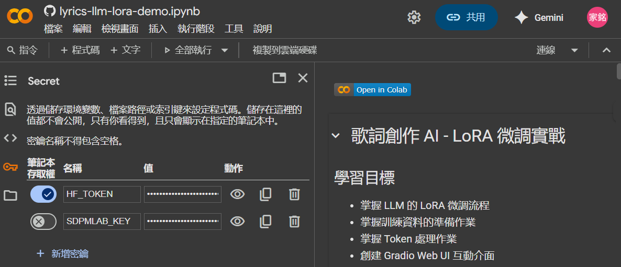
設定 Colab Secret(2/2)
4. 填入 HF_TOKEN
3
5. 貼上剛剛獲取的 HF_TOKEN
2

Slide 39
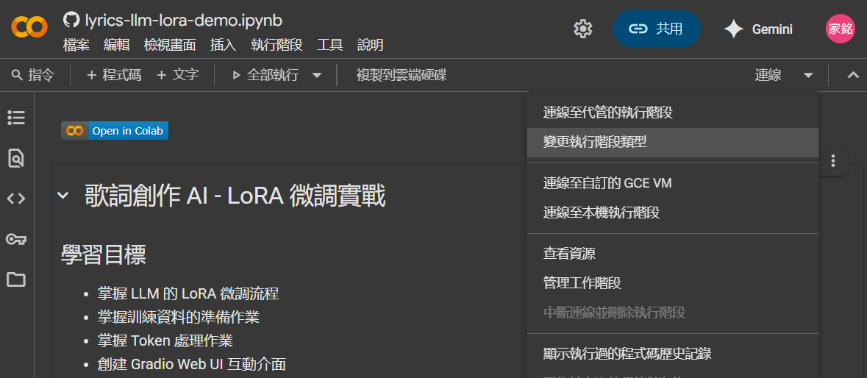
設定 Colab 的 GPU 執行階段(1/2)
1
2

Slide 40
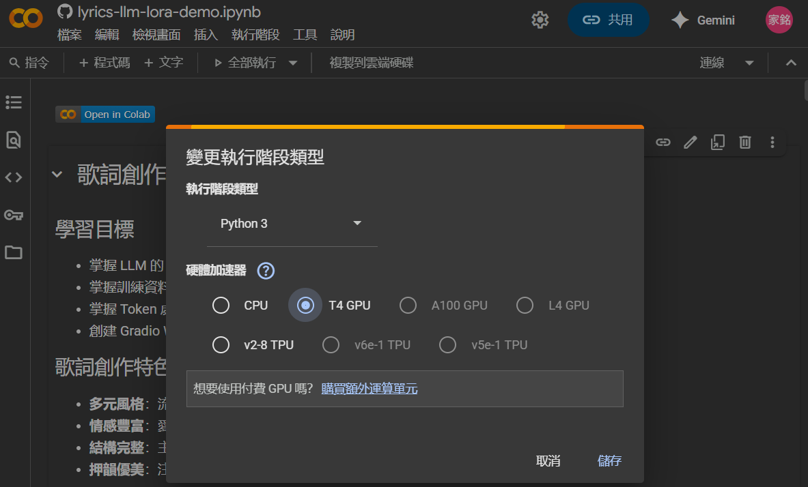
設定 Colab 的 GPU 執行階段(2/2)
3
4

Slide 41
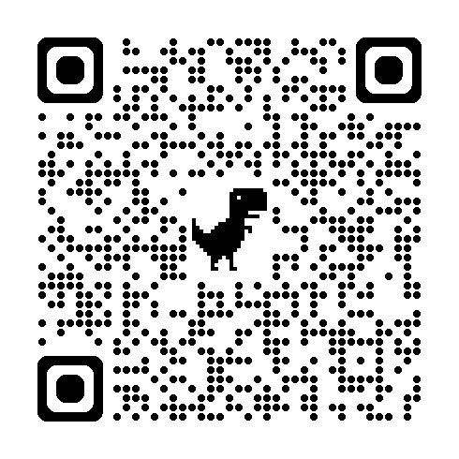
歌詞創作 AI - LoRA 微調實戰
學習目標：
掌握 LLM 的 LoRA 微調流程
掌握訓練資料的準備作業
掌握 Token 處理作業
創建 Gradio Web UI 互動介面
Example Code

Slide 42
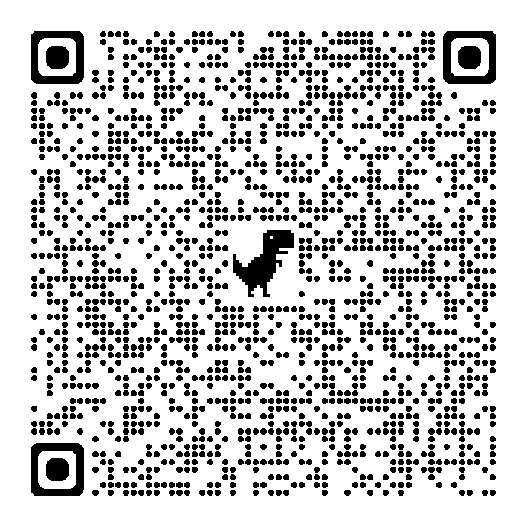
課程資源
PPT
Colab Example Code

Slide 43
Thank you

